Slide 1
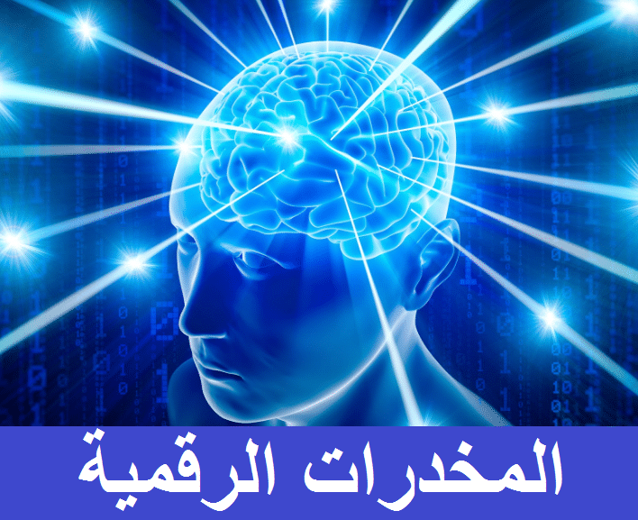
اعداد
م.د.بان حسين حميدي ا.م.اسيل غازي محمود
2023-2024

Slide 2
مقدمة :
في ظل التقدم الكبير وثورة التكنولوجيا وتطورها، وتحت إصرار الإنسان أيضاً على أن يبتكر ما يؤذيه، ظاناً أنه بذلك يزيد من استمتاعه بالحياة وما توفره له الحضارة التي وصل إليها .. ظهرت المخدرات الرقمية .. ما يُطلق عليها اسم "Digital Drugs" أو "iDoser"، وهي عبارة عن مقاطع نغمات يتم سماعها عبر سماعات بكل من الأذنين، بحيث يتم بث ترددات معينة في الأذن اليمني على سبيل المثال وترددات أقل إلى الاذن اليسرى. نشأت هذه "المخدرات الرقمية"، على تقنية قديمة تسمى "النقر بالأذنين"، اكتشفها العالم الألماني الفيزيائي هينريش دوف.
لقد استطاع الإنسان أن يصل لمعرفة نتائج تعاطي المخدرات التقليدية ، وتفاعلاتها داخل الدماغ ، فابتكر طريقة جديدة وصل بها لتحريك التفاعلات الكيميائية التي تحركها المخدرات التقليدية ، دون التعاطي الفعلي للمخدرات ، فأصبح يصل للنتيجة مباشرة دون المرور بمراحل التعاطى من تحضير المادة المخدرة و تناولها ، سواء كانت تتعاطى بالحقن أو الاستنشاق أو البلع ، فأصبح الخطر الناتج من التعاطي مضاعفاً وخطيراً جداً.

Slide 3
ماهي المخدرات الرقمية :
المخدرات الرقمية أو الـ Digital Drugs أو ال iDoser هي عبارة عن مقاطع نغمات يتم سماعها عبر سماعات بكل من الأذنين، حيث يتم بث ترددات معينة في الأذن اليمنى مثلاً وترددات أقل إلى الأذن اليسرى ، فيحاول الدماغ جاهداً أن يوحد بين الترددين للحصول على مستوى واحد للصوتين، وهذا الأمر يجعل الدماغ في حالة غير مستقرة، على مستوى الإشارات الكهربائية العصبية التي يرسلها .. ومن هنا يتم تقسيم أنواع المخدرات الرقمية مثلها مثل أنواع المخدرات التقليدية.

Slide 4
نشأة المخدرات الرقمية :
نشأت المخدرات الرقمية واعتمدت على تقنية قديمة تسمى "النقر بالأذنين" اكتشفها العالم الألماني "هينريش دوف" عام 1839 واستخدمت لأول مرة عام 1970 لعلاج بعض الحالات النفسية لشريحة من المصابين بالاكتئاب الخفيف، أو انه استخدم في حالة المرضى الذين يرفضون العلاج السلوكي " العلاج بالأدوية" ولهذا تم العلاج عن طريق تذبذبات كهرومغناطيسية لفرز مواد منشطة للمزاج، كما أنها استخدمت في مستشفيات الصحة النفسية نظراً لأنه هناك خللاً ونقصاً في المادة المنشطة للمزاج لدى بعض المرضى النفسيين ولذلك يحتاجون إلى استحداث الخلايا العصبية إفرازها تحت الإشراف الطبي، بحيث لا تتعدى عدة ثوان أو جزء من الثانية ويجب ألا تستخدم أكثر من مرتين يومياً وتوقف العلاج بهذه الطريقة آنذاك نظراً لتكلفتها العالية.

Slide 5
يستمع الشباب للمخدرات الاكترونية عبر مواقع الانترنت، ليصبح متعاطيها مدمنا أو مهووسا ويدخل لمنطقة مظلمة بسسب تأثيره على المخ , ورغم تداول هذا النوع من الموسيقى المخدرة في أوروبا قبل نحو 5 سنوات، إلا أن عالمنا العربي لم يكن يعرفها الاقبل فترة قليلة، بعد أن حذرت منها لبنان، بعد انتشارها بين شبابها، ثم ظهرت حالات في الامارات، ومؤخرا دب الذعر في أوساط السعوديين بعد أنباء متضاربة ترددت حول أول وفاة في السعودية بسبب هذه مخدرات الكترونية عبر االنترنت أصبح تعاطي تلك المخدرات الرقمية كما يطلق عليها يتم عبر الشبكة العنكبوتية، وخطورتها تكمن بكونها في متناول اليد وفي أي وقت، والسعر يبدأ بدولار ويرتفع حسب نوع درجة الادمان عبر مواقع عالمية متخصصة تسوق لها بطرق عدة، وباحترافية تواكب التطور المعرفي للتقنية، التي يمتلكها الجيل الحالي.

Slide 7
1. موجات الكحول
تهدف تلك المقطوعة إلى منح المتعاطي تأثير بالهدوء والاسترخاء يشبه ما يمنح الكحول عن تناوله.
2. موجات الأفيون:
تعمل مقطوعة الأفيون علي شعور المتعاطي بالنشوة والسعادة والنعاس ومحاكاة التأثير الحقيقي لمخدر الأفيون.
3. موجات الماريجوانا:
تعمل موجات الماريجوانا على تهدئة وظائف الجسم واحساس المتعاطي بشعور يشبه تدخين نبات الماريجوانا والدخول في حالة نشوة وهدوء.
4. موجات الكوكايين:
عبارة عن مقطوعة تحمل نغمات منشطة للجهاز العصبي تعطي نفس إحساس الكوكايين وتولد شعور بالطاقة والنشاط.

Slide 8
5. موجات الجنسية:
تمنح النغمات الجنسية للمتعاطي شعور بالنشوة الجنسية يماثل الحادث أثناء ممارسة العملية الجنسية .
6. موجات الترفيه:
تقوم تلك المقطوعة الموسيقية بمنح المتعاطي شعور بالترفيه والسعادة كما لو أنه يعيش حالة من الراحة والسرور، وامتلاك كل ما يرغب فيه.

Slide 9
أسباب تعرض الفرد لخطر الادمان:
• الجهل بأخطار استعمال المخدر.
• ضعف الوازع الديني، والتنشئة الاجتماعية غير السليمة.
• التفكك الاسري.
• الفقر والجهل والامية.
• الثراء الفاحش والتبذير دون حساب.
• انشغال الوالدين عن الابناء، وعدم وجود الرقابة والتوجيه.
• عدم وجود الحوار بين أفراد العائلة.
• مجالسة أو مصاحبة رفاق السوء.
• البطالة والفراغ

Slide 10
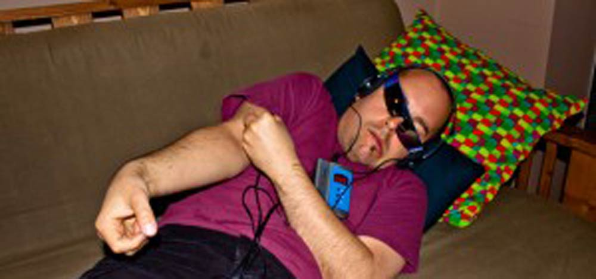
طقوس تعاطي المخدرات الرقمية :
يصف البعض هذه الطقوس أنها يشترط فيها شكل معين .. حيث أنه لابد من أن يكون في حجرة ذات إضاءة منخفضة، معصوب العينين، يرتدي ملابس فضفاضة، يشرب ماء قبل الاستماع للمقطع وهذه هى كل الأدوات التى يحتاجها الفرد كي يتم الوصول لقمة التأثير والنشوة من جراء سماع هذه المقاطع.

Slide 11
كيف تعمل المخدرات الرقمية :
تعمل المخدرات الرقمية على تزويد السماعات بأصوات تشبه الذبذبات والأصوات المشوشة، وتكون قوة الصوت أقل من 1000 إلى 1500 هيرتز كي تسمع منها الدقات.
أما الجانب المخدر من هذه النغمات فيكون عبر تزويد طرفي السماعة بدرجتين مختلفتين من الترددات الصوتية ويكون الفارق ضئيلاً يقدر من 30 هيرتز لذلك ينصح المروجين لها أن تكون السماعات ذات جودة عالية ومن نوع "ستاريو" كي تحقق أعلى درجات الدقة والتركيز، فالفارق بين طرفي السماعة هو الذي يحدد حجم الجرعة، فكلما زاد الفارق زادت الجرعة.
ومن الجدير بالذكر أن هناك مواقع متخصصة تقوم ببيع هذه النغمات على مواقع الانترنت، وللأسف الشديد، لا توجد رقابة رسمية عليها في الوقت الحالي، حيث يتم ترويجها عبر مواقع التواصل الاجتماعي أيضاً مقابل القليل من الدولارات.

Slide 13
أضرار المخدرات الرقمية :
توجد بعض المخاوف المتعلقة بسلامة استخدام موسيقى المخدرات الرقمية، على سبيل المثال لأنها تسبب تغيير لحظي في الحالة الذهنية، وتشتت الانتباه، مما يزيد من فرص التعرض لحوادث السير، وأبرز أضرار المخدرات الرقمية هي :
تفاقم حدة نوبات الصرع.
مضاعفات صحية خطيرة لدى مرضى القلب.
صداع متكرر.
أرق وكوابيس.
نوبات قلق

Slide 14
كل نوع من أنواع تلك المخدرات، أي كل نوع من الأمواج الصوتية والترددات تقوم باستهداف نمط معين من النشاط الدماغي، ويتعلق الأمر بمدة التعرض و الظروف المواتية له و أحياناً يتم الاستعانة بالبصر لزيادة تحفيز الدماغ.
وحسب المنظمة العربية للمعلومات والاتصالات فإن تلك المخدرات عبارة عن ذبذبات صوتية تتراوح أمواجها ما بين ألفا ثم بيتا و ثيتا وصولاً إلى دلتا. يؤدي الاستماع إليها لفترة طويلة عدة أحاسيس كالنعاس أو اليقظة الشديدة أو الدوخة أو الارتخاء أو الصرع والانزعاج.

Slide 16
اضرار المخدرات الرقمية
تستخدم المخدرات الرقمية أدوات تحفيز الأعصاب وإحداث اضطراب في آلية عمل الدماغ، وعلى الرغم من أنها ليست مواد كيميائية تؤثر مباشرة على الجسم، إلا أن لها أضرار نفسية واجتماعية قد تؤثر على الصحة والحياة الشخصية للأفراد، ونقدم لك أبرز الأضرار:
اضطراب الدماغ:
يعتمد عمل هذه المخدرات على إيصال مستشعرين حسيين مختلفين إلى الدماغ عبر العصب السمعي، تجعله يعمل على محاولة التعامل معهما ما ينتج عنه حالة من عدم الاستقرار في الكهرباء العصبية، وحدوث حالة من الاضطراب.
التبعية النفسية
تدفع المخدرات الرقمية الشخص إلى الانعزال عن الطبيعة المحيطة، وإهمال الوظائف الأساسية للفرد، فضلا عن تشتيت للانتباه وبعض الأضرار الأخرى الناتجة عن استهداف المخدر للدماغ بشكل أساسي مثل القلق والأرق وتفاقم حدة نوبات الصرع.

Slide 17
مخاطرها على الصحة العقلية والجسدية:
تتسبب المخدرات الرقمية في العديد من المخاطر على الصحة العقلية والجسدية، منها
الاضطرابات النفسية: يمكن أن تؤدي إلى العديد من الاضطرابات النفسية، مثل الاكتئاب والقلق والفصام والجريمة.
المشكلات السلوكية: يمكن أن تؤدي إلى العديد من المشكلات السلوكية، مثل العنف المشكلات الصحية الجسدية: يمكن أن تؤدي إلى العديد من المشكلات الصحية الجسدية، مثل أمراض القلب والسكري والسرطان.

Slide 19
كيف يمكن علاج إدمان المخدرات الرقمية؟
السؤال عن كيف يمكن علاج المخدرات الرقمية هو الطريق الأمثل للحفاظ على الصحة النفسية والعقلية، ومع الأخذ في الاعتبار أنه ليس لها ذات التأثير الكبير للمخدرات المادية وينتهي تأثيرها بمجرد التوقف عنها، ويعتمد العلاج منها عن طريق التأهيل النفسي والسلوكي والذي توفره وتتابعه مستشفى للطب النفسي وعلاج الإدمان، عبر مجموعة خطوات، كالتالي:
تشخيص الحالة ومعرفة نوعية المخدر الرقمي وتأثيره.
الخضوع لجلسات توعية بمخاطرها وأضرارها.
الاندماج في أنشطة لملء أوقات الفراغ والتخلي عن هوس هذا النوع من الموسيقى.
ممارسة الرياضة والأنشطة المتنوعة.
التعامل مع طبيب نفسي لتوضيح السلبيات وتعزيز دوافع الإقلاع عنها.

Slide 20
طرق العلاج:
هناك العديد من الطرق التي يمكن استخدامها لعلاج الإدمان على المخدرات الرقمية، منها:
البرامج العلاجية: هناك العديد من البرامج العلاجية التي يمكن أن تساعد المدمنين على التعافي، مثل العلاج السلوكي المعرفي والعلاج الجماعي.
الأدوية: هناك بعض الأدوية التي يمكن أن تساعد في علاج الإدمان على المخدرات، مثل مضادات الاكتئاب ومضادات القلق.
الدعم الاجتماعي: يلعب الدعم الاجتماعي دورًا مهمًا في علاج الإدمان، حيث يمكن أن يساعد المدمنين على التعافي من الإدمان والوقوع في الانتكاس.

Slide 21
التسويق للمخدرات الرقمية تعتمد المواقع التسويقية لهذه المخدرات لجذب وإقناع الشباب ببعض الحجج الصحيحة مثل :
الادعاء بأن هذه المخدرات تحتوي على مواد كيميائية .
انها توثر فيسيولوجيا على الجسم .
أن لها تأثيراً إيجابا على الجسم ، حيث يشعر متعاطوها بالاسترخاء أو بالحركة المفرطة والنشاط.

Slide 22
كيف يمكن للآباء حماية أبنائهم من خطر المخدرات الرقمية؟
يمكن للأباء حماية أبنائهم من خطر المخدرات الرقمية من خلال اتباع مجموعة من الخطوات والإرشادات، تتعلق بنمط الحياة الذي يعيشونه وردود أفعالهم على الموسيقى التي يسمعونها، ونقدم لكم هذه الإرشادات بالتفصيل:
تعريفهم بالمخدرات الرقمية ومناقشة خطورتها معهم.
ملء أوقات فراغهم بالأنشطة الرياضية والفنية.
مشاركة الأفكار معهم وتبادل الآراء وخلق حالة من الثقة والصداقة.
تجنب العنف في التعامل معهم لأنه المبرر الأول للهرب والانعزال.
مراقبة نوعية الموسيقى التي يسمعونها عبر الإنترنت لفترات طويلة ومشاركتهم فيها.

